Slide 1
Presentación
Liquidación 2019
Plenaria del Patronato
22 de abril de 2020

Slide 2
Resultado corriente
01

Slide 3
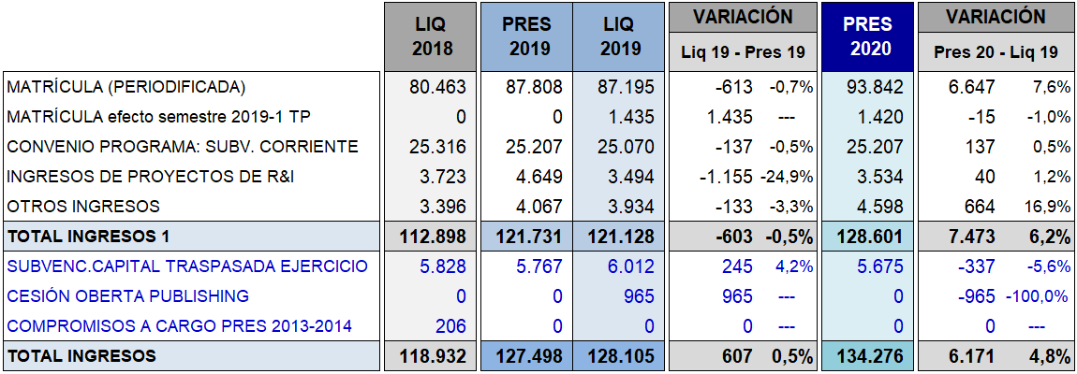
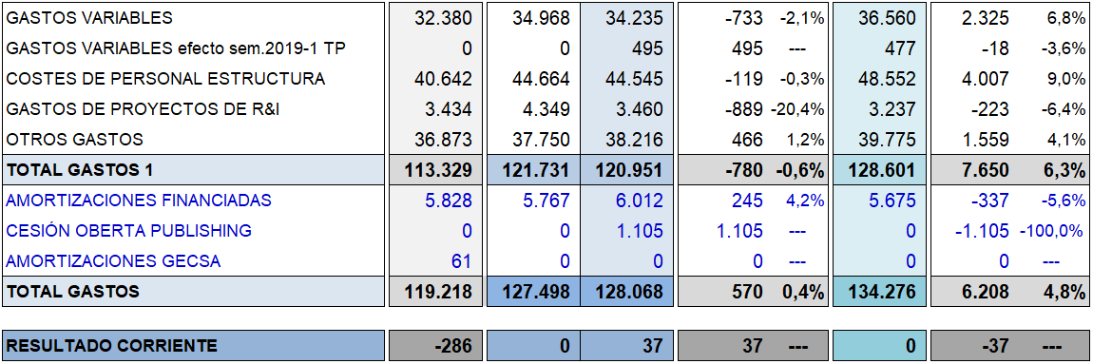
Resultado corriente
En miles de €

Slide 4
Ingresos
02

Slide 5
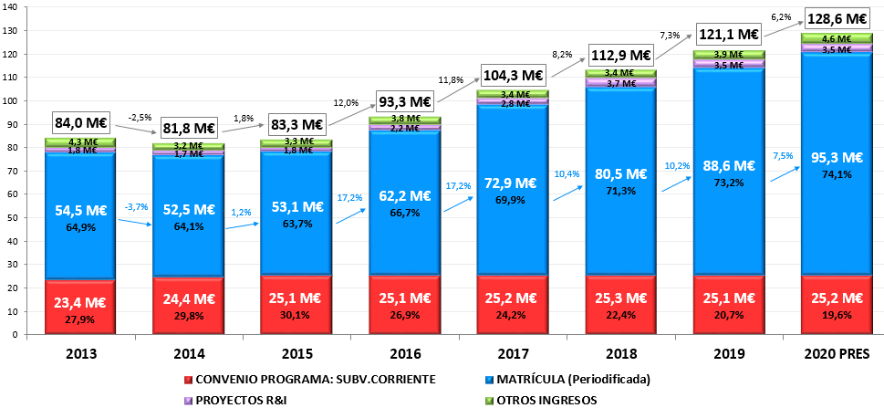
Evolución ingresos
(*) Ingresos 1: sin subvenciones de capital traspasadas al ejercicio
En millones de €

Slide 6
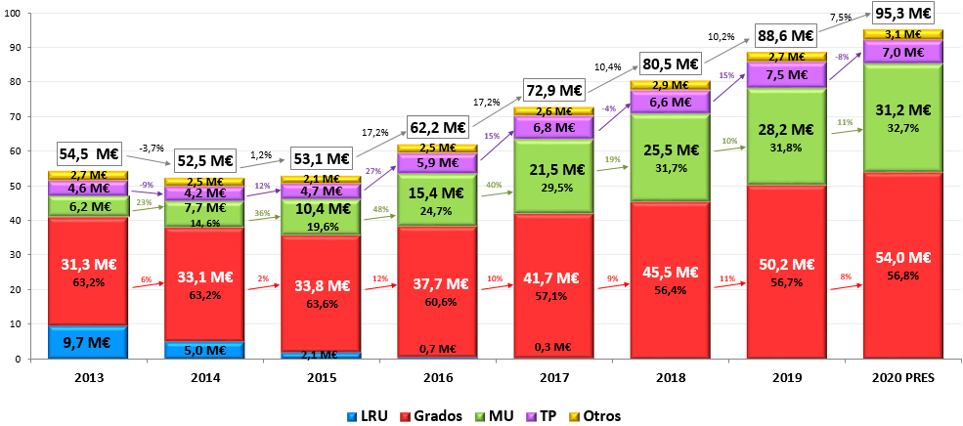
Matrícula periodificada: Evolución
(*) En TP del 2019 y 2020 está el 50% del semestre 20191
En millones de €

Slide 7
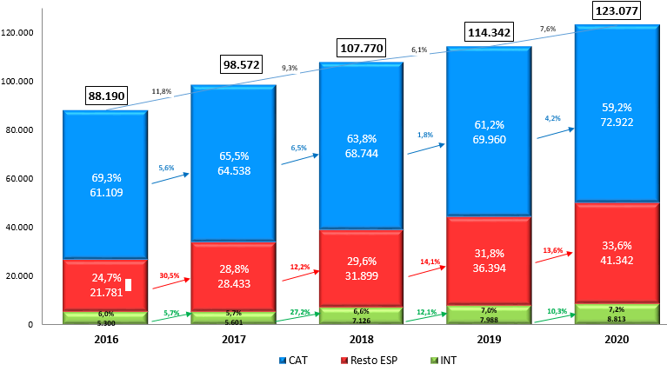
Matrículas campaña: Detalle por territorio

Slide 8
Convenio Programa: Evolución
Corriente + financiación de inversiones
(*) Presupuesto 2020: Se han previsto los mismos importes y distribución del CP 2019 con100% de cumplimento de objetivos
En millones de €

Slide 9
Créditos y unitarios Convenio Programa

Slide 10
Gastos
03

Slide 11
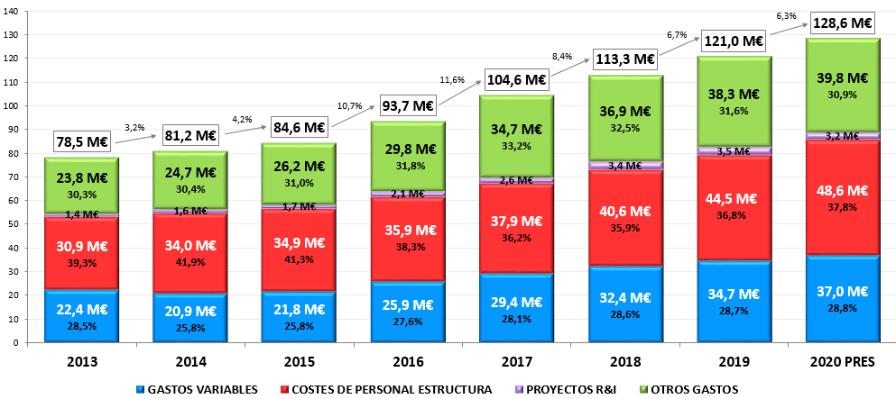
Evolución gastos
En millones de €

Slide 12
Inversiones
04

Slide 13
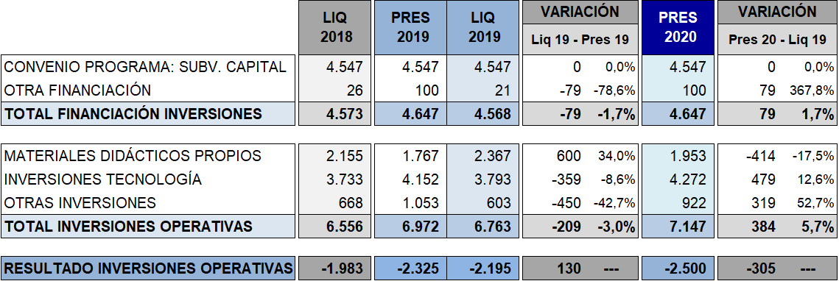
Resultado de inversiones:
+30,6M€ por la compra de los edificios del 22@
* La agrupación de conceptos de inversión del presupuesto no coincide con los de justificación de Convenio Programa, ya que se justifican inversiones para la realización de materiales docentes, que incluyen materiales didácticos propios, pero también inversiones de las otras agrupaciones.
En miles de €

Slide 14
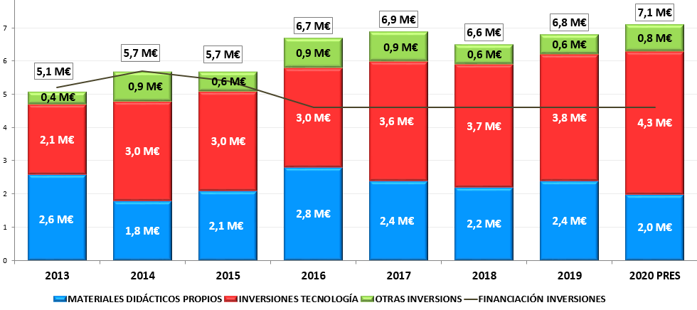
Evolución inversiones operativas
En millones de €

Slide 15
UOC.universitat
@UOCuniversitat
@uocuniversitat

